Slide 1
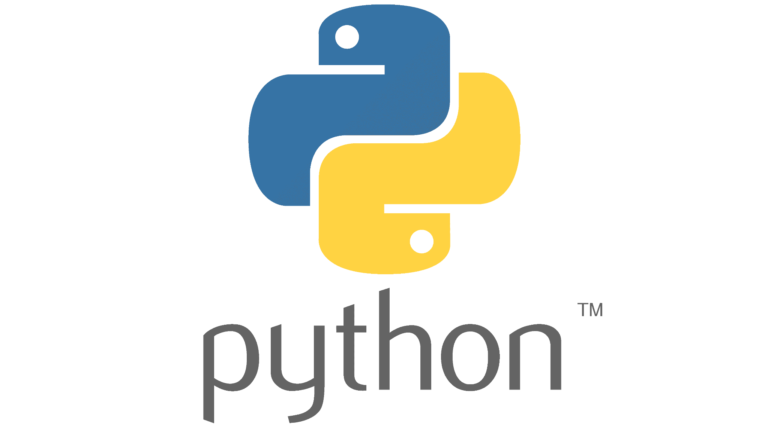

Γλώσσα‘Προγραμματισμού’: {
ex-apostaseos.html
diarkeia_10-mines.css
[37η Εβδομάδα]
[Python]
< Εισηγητής: Νίκος Κούκος >
}
ΕΚΠΑΙΔΕΥΤΙΚΟΣ ΟΜΙΛΟΣ ΕΥΔΟΚΙΜΟΣ

Slide 2
37.1.0{
[Επιτάχυνση του διαστημοπλοίου – Βήμα 6.1]
ex-apostaseos.html
diarkeia_10-mines.css
Στο παιχνίδι μας, όταν πατήσουμε Up, η ταχύτητα του διαστημοπλοίου θα αυξηθεί. Όταν αφήσουμε το πλήκτρο, το διαστημόπλοιο θα διατηρήσει την τρέχουσα ταχύτητά του, αλλά δεν θα πρέπει πλέον να επιταχύνει. Έτσι, για να το επιβραδύνουμε, θα πρέπει να γυρίσουμε το διαστημόπλοιο και να πατήσουμε ξανά το Up.
}
Γλώσσα Προγραμματισμού Python

Slide 3
[Συγκράτηση αντικειμένων στην οθόνη – Βήμα 6.2]
37.1.1{
ex-apostaseos.html
diarkeia_10-mines.css
Ένα σημαντικό στοιχείο αυτού του παιχνιδιού είναι να βεβαιωθούμε ότι
τα αντικείμενα του παιχνιδιού δεν φεύγουν από την οθόνη. Μπορούμε
είτε να τα αναπηδήσουμε από την άκρη της οθόνης, είτε να τα κάνουμε
να εμφανιστούν ξανά στην αντίθετη άκρη της οθόνης.
Στο παιχνίδι μας, θα εφαρμόσουμε το τελευταίο.
Ας ξεκινήσουμε εισάγοντας την κλάση Vector2 στο αρχείο
}
Γλώσσα Προγραμματισμού Python

Slide 4
37.1.2{
[Δημιουργία αστεροϊδών – Βήμα 6.3]
ex-apostaseos.html
diarkeia_10-mines.css
Παρόμοια με το Spaceship, θα ξεκινήσουμε δημιουργώντας μια κλάση που ονομάζεται Asteroid που κληρονομεί από την GameObject. Ας επεξεργαστούμε το αρχείο space_rocks/models.py ως εξής:
class Asteroid(GameObject):
def __init__(self, position):
super().__init__(position, load_sprite("asteroid"), (0, 0))
}
Γλώσσα Προγραμματισμού Python

Slide 5
37.1.3{
[Τυχαιοποίηση της θέσης των αστεροϊδών – Βήμα 7.1]
ex-apostaseos.html
diarkeia_10-mines.css
Για να δημιουργήσουμε μια τυχαία θέση, θα πρέπει να προσθέσουμε
ορισμένα import στο αρχείο space_rocks/utils.py:
import random
from pygame.image import load
from pygame.math import Vector2
Στη συνέχεια, ας δημιουργήσουμε μια μέθοδο που ονομάζεται
get_random_position() στο ίδιο αρχείο:
}
Γλώσσα Προγραμματισμού Python

Slide 6
[Μετακίνηση των αστεροϊδών – Βήμα 7.2]
37.1.5{
ex-apostaseos.html
diarkeia_10-mines.css
Ας ξεκινήσουμε δημιουργώντας μια μέθοδο που ονομάζεται
get_random_velocity() στο αρχείο space_rocks/utils.py:
def get_random_velocity(min_speed, max_speed):
speed = random.randint(min_speed, max_speed)
angle = random.randrange(0, 360)
return Vector2(speed, 0).rotate(angle)
Η μέθοδος θα δημιουργήσει μια τυχαία τιμή μεταξύ min_speed και max_speed και μια τυχαία γωνία μεταξύ 0 και 360 μοιρών.
Στη συνέχεια, θα δημιουργήσει ένα διάνυσμα με αυτήν την τιμή, που θα περιστρέφεται κατά αυτή τη γωνία.
}
Γλώσσα Προγραμματισμού Python

Slide 7
37.1.5{
[Δημιουργία συγκρούσεων – Βήμα 7.3]
ex-apostaseos.html
diarkeia_10-mines.css
Ένα πολύ σημαντικό μέρος αυτού του παιχνιδιού είναι η πιθανότητα να
καταστραφεί το διαστημόπλοιό μας από τη σύγκρουση με έναν
αστεροειδή. Μπορούμε να ελέγξουμε τις συγκρούσεις χρησιμοποιώντας τη μέθοδο GameObject.collides_with() που εισήχθη προηγουμένως .
Το μόνο που χρειάζεται για να το κάνουμε είναι αυτή η μέθοδος για κάθε αστεροειδή.
}
Γλώσσα Προγραμματισμού Python

Slide 8
37.1.6{
[Δημιουργία σφαιρών – Βήμα 8.1]
ex-apostaseos.html
diarkeia_10-mines.css
Σε αυτό το σημείο, έχουμε μερικούς τυχαία τοποθετημένους και
κινούμενους αστεροειδείς και ένα διαστημόπλοιο που μπορεί να
κινηθεί και να τους αποφύγει. Στο τέλος αυτού του βήματος, το διαστημόπλοιό μας θα μπορεί επίσης να αμυνθεί εκτοξεύοντας σφαίρες.
Δημιουργία Κλάσης
Ας ξεκινήσουμε προσθέτοντας μια εικόνα μιας κουκκίδας στο
assets/sprites….
}
Γλώσσα Προγραμματισμού Python

Slide 9
37.1.7{
[Πυροβολώντας μια σφαίρα – Βήμα 8.2]
ex-apostaseos.html
diarkeia_10-mines.css
Υπάρχει ένα μικρό θέμα με την εκτόξευση των σφαιρών. Οι κουκκίδες αποθηκεύονται στο κύριο αντικείμενο του παιχνιδιού, που αντιπροσωπεύεται από την κλάση SpaceRocks.
Ωστόσο, η λογική της βολής θα πρέπει να καθορίζεται από το διαστημόπλοιο. Είναι το διαστημόπλοιο που ξέρει πώς να δημιουργεί μια νέα σφαίρα, αλλά είναι το παιχνίδι που αποθηκεύει και αργότερα ζωντανεύει τις σφαίρες.
}
Γλώσσα Προγραμματισμού Python

Slide 10
37.1.8{
[Καταστροφή αστεροϊδών – Βήμα 8.3]
ex-apostaseos.html
diarkeia_10-mines.css
Ενημερώνουμε τη μέθοδο _process_game_logic() της κλάσης SpaceRocks ως εξής:
def _process_game_logic(self):
for game_object in self._get_game_objects():
game_object.move(self.screen)
if self.spaceship:
Δείτε τον υπόλοιπο κώδικα στις σημειώσεις…
}
Γλώσσα Προγραμματισμού Python

Slide 11
37.1.9{
[Προσθήκη ήχου – Βήμα 9.1]
ex-apostaseos.html
diarkeia_10-mines.css
Μέχρι τώρα, το διαστημόπλοιο ήταν εξοπλισμένο με ένα όπλο. Ωστόσο, αυτό το όπλο είναι εντελώς αθόρυβο.
Αυτό είναι πολύ ακριβές από την άποψη της φυσικής, αφού οι ήχοι δεν ταξιδεύουν στο ωστόσο, η χρήση ήχων στο παιχνίδι θα το έκανε πολύ πιο ενδιαφέρον.
Πρώτα, ας δημιουργήσουμε ένα φάκελο assets/sounds και ας προσθέσουμε τον ήχο λέιζερ εκεί.
}
Γλώσσα Προγραμματισμού Python

Slide 12
37.1.10{
[Εμφάνιση κειμένου πληροφοριών – Βήμα 10]
ex-apostaseos.html
diarkeia_10-mines.css
Δημιουργία γραμματοσειράς
Δημιουργία μιας επιφάνειας με το κείμενο
Χρήση της blit() για προσθήκη της επιφάνειας στην οθόνη
def print_text(surface, text, font, color=Color("tomato")): text_surface = font.render(text, True, color)
rect = text_surface.get_rect()
rect.center = Vector2(surface.get_size()) / 2
surface.blit(text_surface, rect)
}
Γλώσσα Προγραμματισμού Python

Slide 13
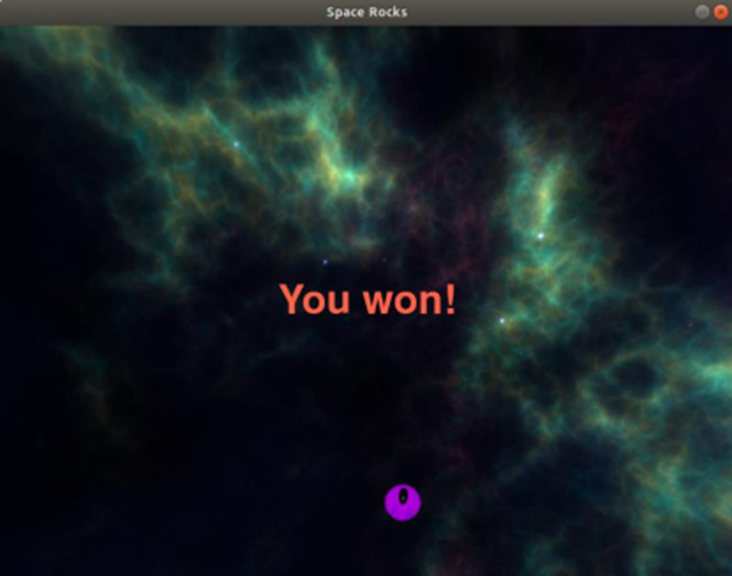
37.1.11{
[Ολοκλήρωση – Τελευταία μηνύματα – Βήμα 10.2]
ex-apostaseos.html
diarkeia_10-mines.css
Τώρα αν βάλουμε περισσότερη προσπάθεια και προσπαθήσουμε να καταστρέψουμε όλους τους αστεροειδείς, θα πρέπει να δούμε μια οθόνη νίκης:
}
Γλώσσα Προγραμματισμού Python

Slide 14
37.2.0{
Άσκηση – Projects Αστεροειδείς και Φιδάκι
ex-apostaseos.html
diarkeia_10-mines.css
Μελέτη του κώδικα των παιχνιδιών “Αστεροειδείς” και “Φιδάκι”.
}
Γλώσσα Προγραμματισμού Python

